Slide 1

학교 도서관 검색
시스템
팀원 역할
제작 동기 및 목표
개발과정
후기와 개선사항
인공 능지 5조 : 이다올, 정우진, 방현석, 유진

Slide 2

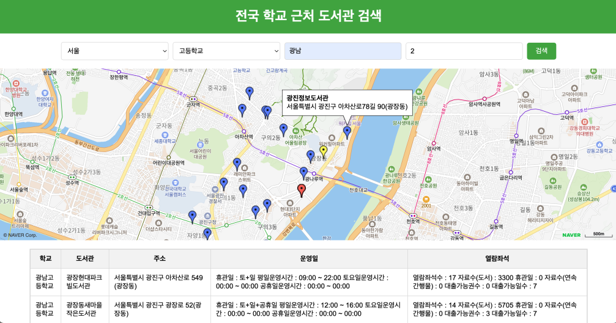
도서관 검색 웹 소개
학교 근처 도서관을 간단하고 빠르게!
1. 사용자가 지정한 반경 내 도서관을 손쉽게 찾을 수 있는 서비스
2. 학교를 중심으로 반경 설정 후 검색 가능
3. 지도에서 도서관 위치를 직관적으로 확인
4. 목록으로 정리된 검색 결과를 통해 더욱 상세한 정보 제공
*페이지 내 인물 사진은 예시 이미지입니다.
01

Slide 3

주제를 선택한 이유
기존 시스템의 한계
공공 도서관 검색 시스템은 지역별 목록만 제공하며, 직관적으로 위치를 확인하기 어렵습니다.
지도 기반의 시각적 정보를 추가하면 사용자 편의성을 크게 향상시킬 수 있다고 판단했습니다.
정보 제공의 확장성
기존 시스템에서는 도서관의 이름, 주소, 영업일 정도의 기본 정보만 확인 가능했습니다.
우리는 열람 좌석 수, 보유 도서 수, 대출 가능 권수 등 방문자가 궁금해할 상세 정보를 추가 제공하기 위해 개발을 시작했습니다.
02

Slide 4





사이트의 목적
사용자 중심의 검색 경험 제공
상세 정보 제공
지도 기반의 시각적 탐색
사용자가 원하는 지역과 탐색 반경을 설정함으로써 쉽게 학교 근처 도서관을 찾을 수 있도록 도와줍니다. 이를 통해 보다 직관적이고 효율적인 도서관 검색이 가능하게 합니다.
도서관의 주소, 운영일, 열람 좌석 수와 같은 구체적인 정보를 제공하여 사용자가 도서관을 선택할 때 필요한 모든 정보를 미리 파악할 수 있도록 지원합니다.
학교와 도서관의 위치를 지도상에 표시하여 사용자가 직관적으로 위치를 확인하고 도서관으로의 이동 경로를 쉽게 탐색할 수 있게 합니다.
03

Slide 5
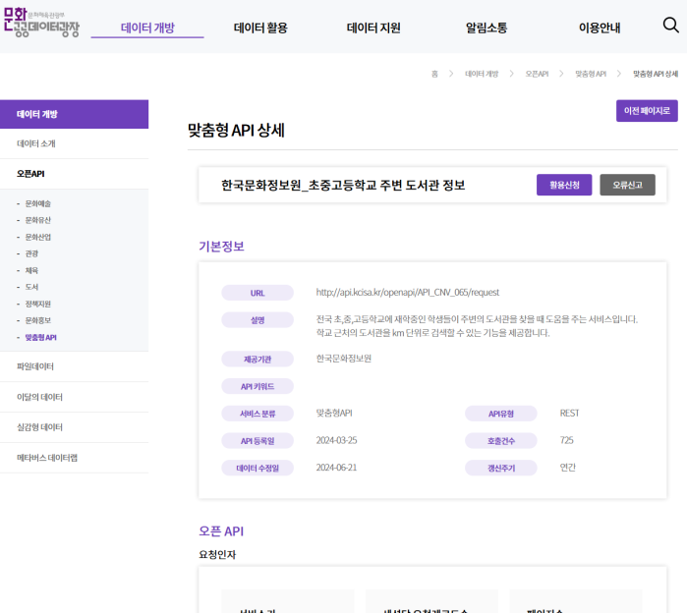
웹 제작 과정
우선 도서관을 검색하기 위해선 API가 필요하기 때문에 API를 구하기 위해
공공 데이터 사이트를 방문해서 '초중고등학교 주변 도서관 정보'의 API키를 받아왔습니다.
04

Slide 6
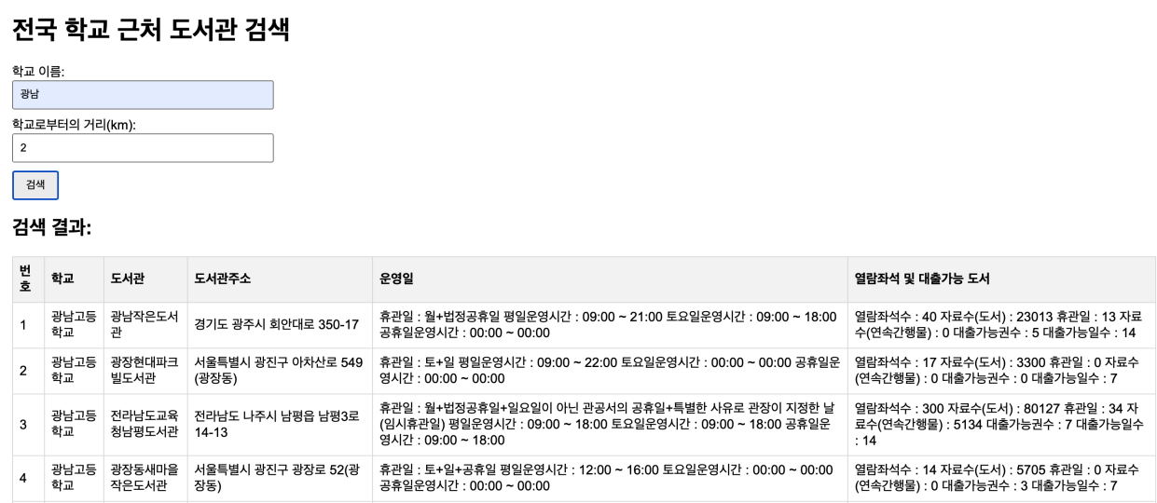
웹 제작 과정
받아온 API 키의 응답을 확인하기 위해 검색쿼리를 입력 가능하게 설정하고 결과값을 불러오는 코드를 작성해 정상 응답이 되는지 확인하였습니다.
05

Slide 7
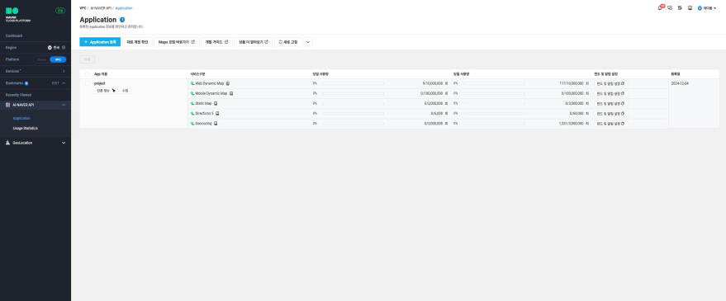
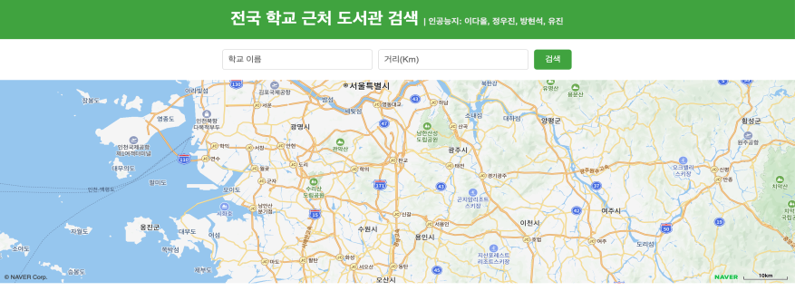
웹 제작 과정
지도를 넣은 도서관 검색 시스템을 만드는것이 목표이기 때문에
네이버 지도 API를키를 받아 기존 웹에 결합하였습니다.
06

Slide 8
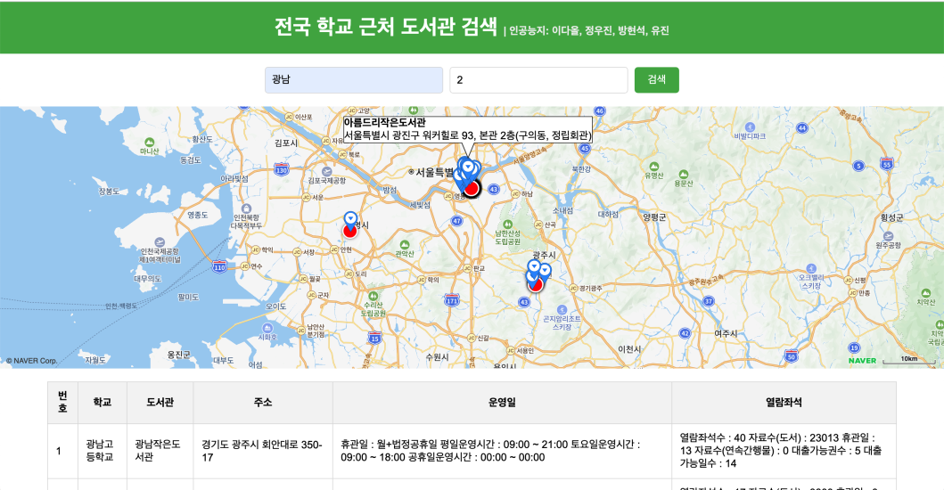
웹 제작 과정
검색 시스템을 사용할때의 가독성및 편의성을 위해
지도 위에 핀으로 학교, 도서관을 표시하게 변경하였습니다.
07

Slide 9

웹 제작 과정
가독성 개선을 위해 핀 모양 변경, 선택된 도서관의 핀
하이라이팅과 검색을 용이하게 하기 위해 지역, 학교 구분을
검색 쿼리에 추가하였습니다.
08

Slide 10
소감 및 개선점
저희가 제작하는 도서관 서비스는 현재 제공되고 있는 도서관 검색 시스템이 지원하지 않는 부분들을 보완한 서비스를 지원하는것이 목표이기 때문에 제작 하게 되었습니다. 웹페이지를 제작하는 과정에서 여러 사이트의 디자인과 검색 시스템을 참고하였고 네이버 지도 API 와 도서관 정보 API 를 동시에 활용하는것은 어려웠지만 제대로 해내기만 한다면 사용자에게 직관적이고 편의성있게 정보를 제공할수 있을거라 판단했습니다.
개선점으로, 도서관의 위치뿐만 아니라 현재 위치에서 도서관까지 최적의 경로를 안내하는 기능을 추가하면 더욱 유용할 것입니다. 또한, CSS를 활용해 사용자의 기기환경에 맞춘 다양한 인터페이스를 제공하도록 제작했다면 더욱 다양한 사용자들에게 주목받았을 것이라고 생각합니다.
09

